Slide 1






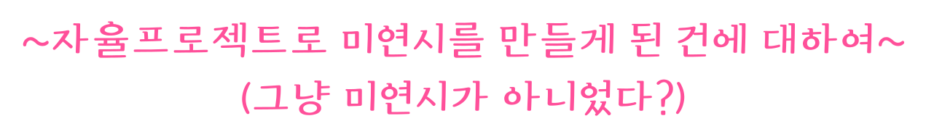



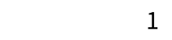
Notes:
지금부터 부울경 1반 3팀 디벨로퍼 메이커의 발표를 시작하겠습니다.
저는 발표를 맡은 남한솔이라고 합니다.
먼저 목차 보시겠습니다.

Slide 2





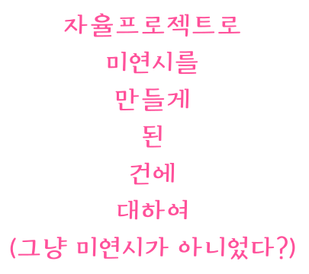
1. 기획 배경
2. 서비스 소개
3. 캐릭터 소개
4. 기술 소개
5. 서비스 아키텍쳐
6. 팀원 소개
Notes:
발표는 다음과 같은 순으로 진행되고, 서비스 소개와 캐릭터 소개는 시연을 통해서 함께 설명드리겠습니다.

Slide 3

Notes:
기획 배경을 소개하기 전에 저희가 준비한 UCC 영상입니다.
(UCC 실행 후 다 끝나고 PPT로 돌아오기)
네, 다들 미연시라는 주제가 싫은 척 하지만, 속마음은 그렇지 않았네요..

Slide 4



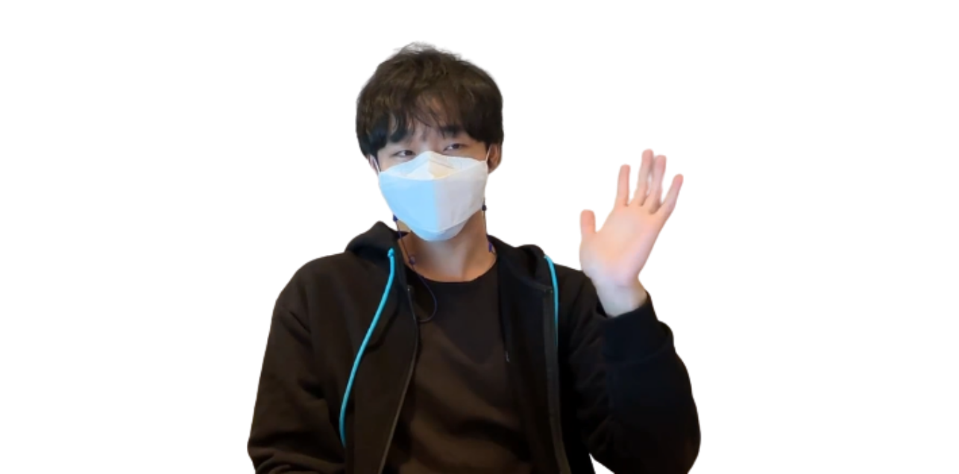
하 이제 싸피도 다 끝났는데,
어떻게 공부해야하지.
싸피 교육과정이 끝난 이후가 걱정인,
박모군
혼자 하려니까 막막하네..
좀 재미있게 공부하는 방법이 없을까?
Notes:
기획 배경입니다.
저희는 싸피 교육과정이 끝난 이후를 고민하는 교육생 여러분을 위해 만들었습니다.
교육생 중 한명인 박모군이 말했습니다.
하 이제 싸피도 다 끝났는데, 어떻게 공부해야하지.
혼자 하려니까 막막하네..
좀 재미있게 공부하는 방법이 없을까?

Slide 5

아이디어가 번뜩인 전모군
평소에 하던 미소녀 연애 시뮬레이션 게임에 개발 공부를 접목시켜보면 어떨까?
캐릭터와 함께 성장하는 나…
가슴이 뛰는데..?
Notes:
그러자 아이디어가 번뜩인 팀장 전모군이 말했습니다.
평소에 하던 미소녀 연애 시뮬레이션 게임에 개발 공부를 접목시켜보면 어떨까?
캐릭터와 함께 성장하는 나..
가슴이 뛰는데?
라고 말이죠.

Slide 6
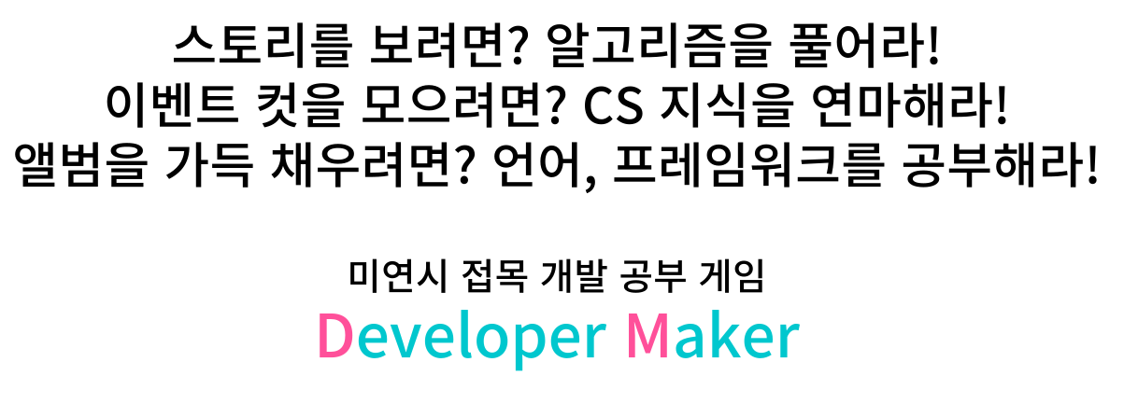




Notes:
그렇게 탄생하게 되었습니다.
개발 공부와 미연시가 합쳐진
(마우스 클릭)
디벨로퍼 메이커입니다.

Slide 7













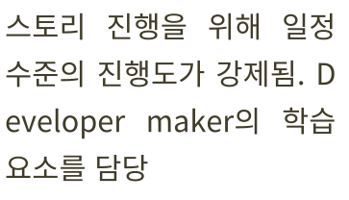
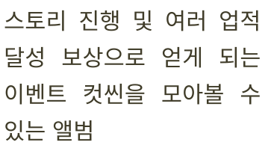
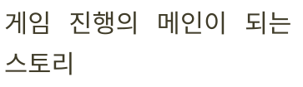
Notes:
서비스의 개요입니다.
디벨로퍼 메이커에서는 자율학습, 스토리, 앨범이 서로 연결되어 공부와 게임을 함께 진행하도록 만들었습니다.

Slide 8

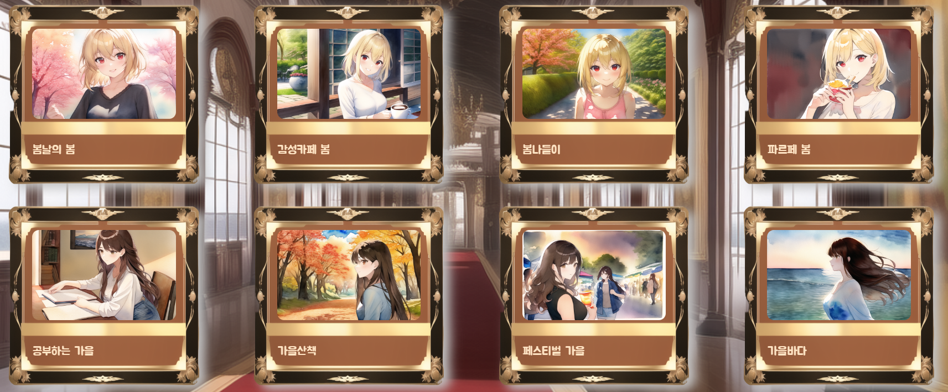
Notes:
시연 때 보신 것처럼, 저희 서비스에 있는 캐릭터나 일러스트의 퀄리티가 상당히 좋습니다.
그 비결은 바로

Slide 9

Novel AI
Notes:
Novel AI 입니다.

Slide 10
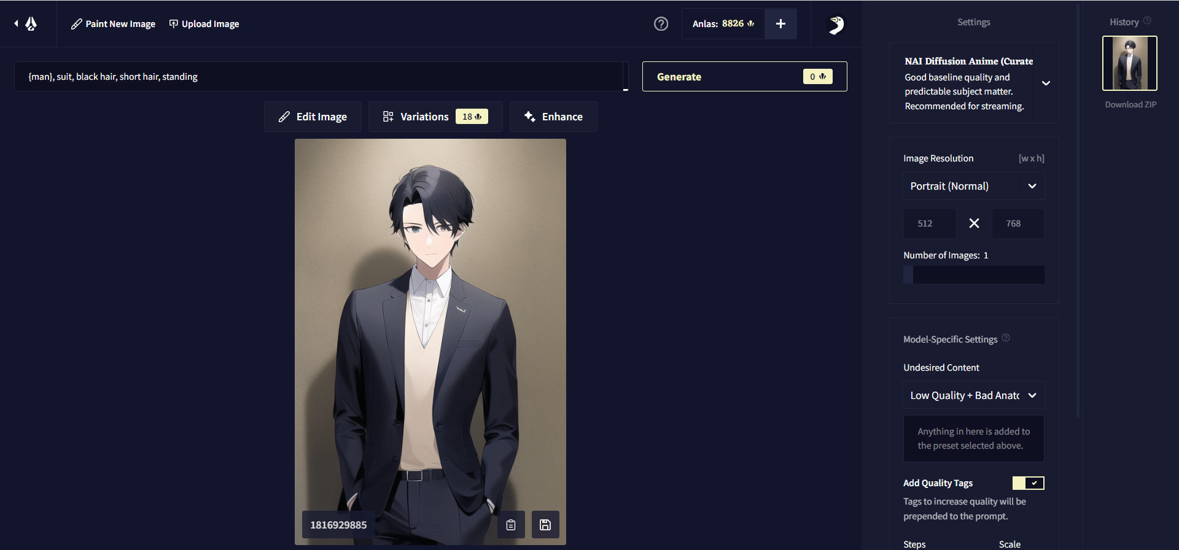
Notes:
Novel AI는 이렇게 몇 개의 키워드만으로 간단하게 이미지를 생성할 수 있습니다.
저희는 이 기술을 활용해서 전문 일러스트레이터 없이도 좋은 그림을 그려낼 수 있었습니다.

Slide 11
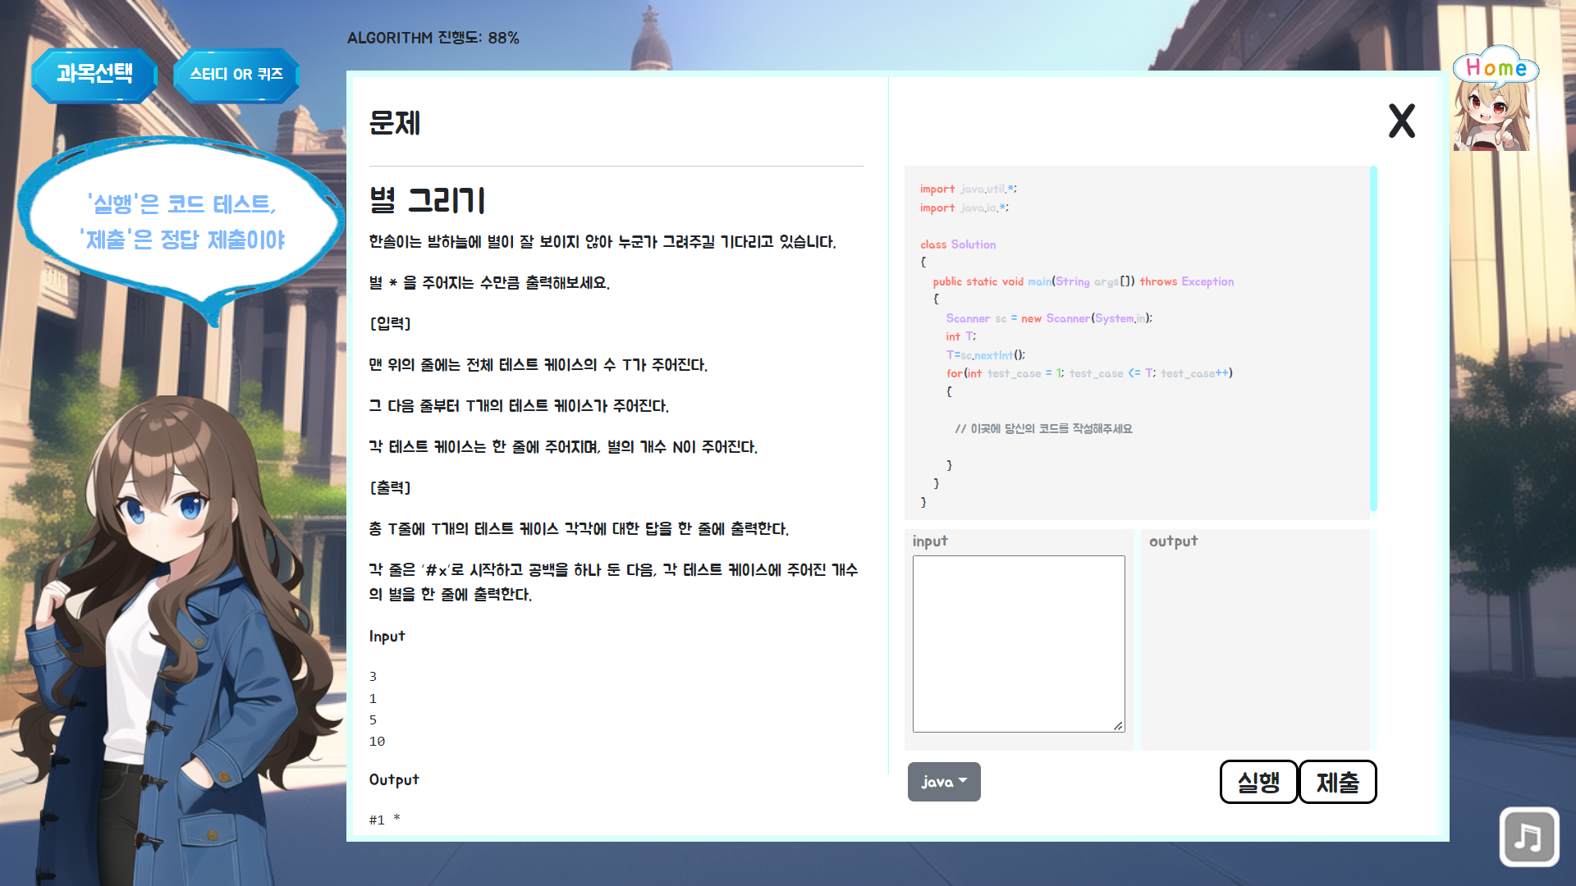
Notes:
다음은 코딩 테스트에 적용된 기술입니다.

Slide 12


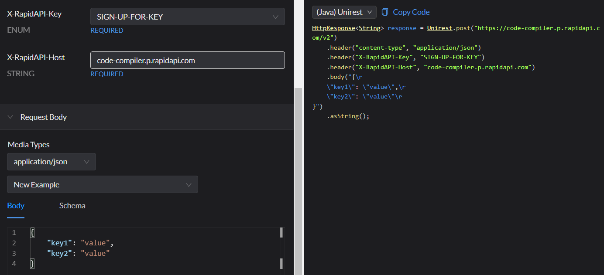
Notes:
저희는 컴파일러를 직접 구현하는 대신, Rapid API의 코드 컴파일러를 활용했습니다.
간단하게 설명드리면, 이렇게 키벨류에 Code, Input, Language를 전송하면 실행한 결과값을 리턴해주는 방식입니다.
저희는 이것을 활용해 데이터베이스에 문제마다 채점에 활용할 Input Output을 저장해두고, 사용자가 제출한 코드를 채점하고 있습니다.

Slide 13
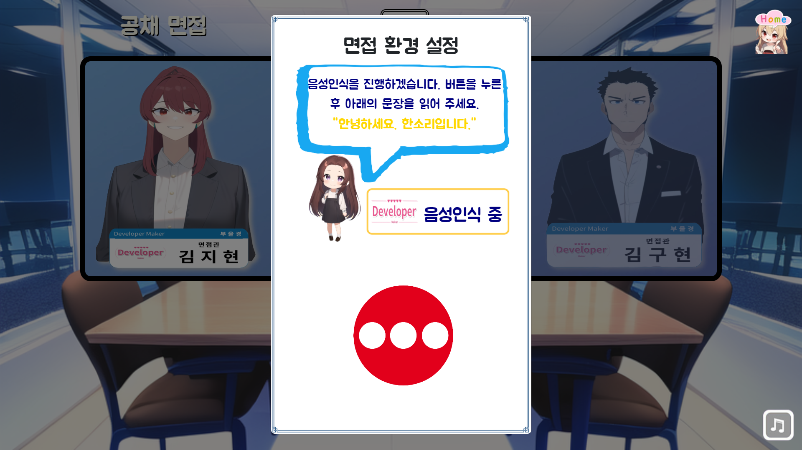
Notes:
다음은 AI 면접에 활용된 기술입니다.

Slide 14
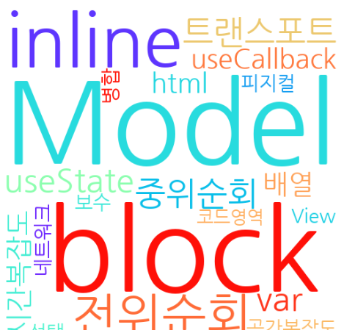
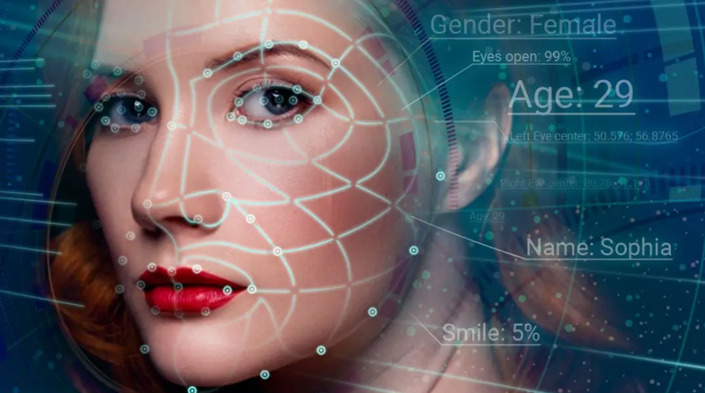
평가 방식
표정
음성 답변
Notes:
먼저 AI 면접의 평가 방식에 대해 궁금한 점이 많으셨을거라 생각합니다.
저희는 AI 면접에서 표정과 음성 답변 두가지 요소를 평가합니다.
첫번째로는 사용자의 표정을 통해 긍정적인 감정과 부정적인 감정을 분석하여 점수화합니다.
두번째로는 음성답변을 분석해 문제에서 요구되는 키워드를 얼마나 포함하는지에 따라 점수를 부여합니다.
이 두 점수를 곱연산하여 기준점을 넘으면 통과하게 됩니다.

Slide 15


인물 감정 분석
형태소 분석
Notes:
인물 감정 분석과 형태소 분석에는 각각 LUXAND API와 KOMORAN API를 활용해 구현했습니다.

Slide 16

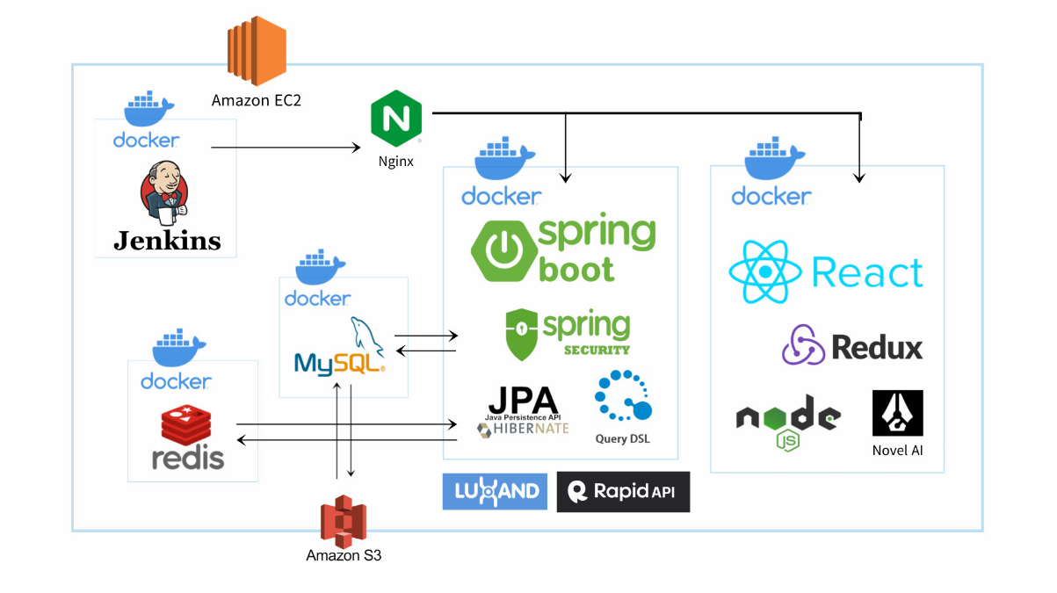
Notes:
서비스 아키텍처입니다.
방금 말씀드린 Luxand, Rapid, Novel AI를 제외하고는 다들 잘 아실거라 생각해 생략하겠습니다.

Slide 17

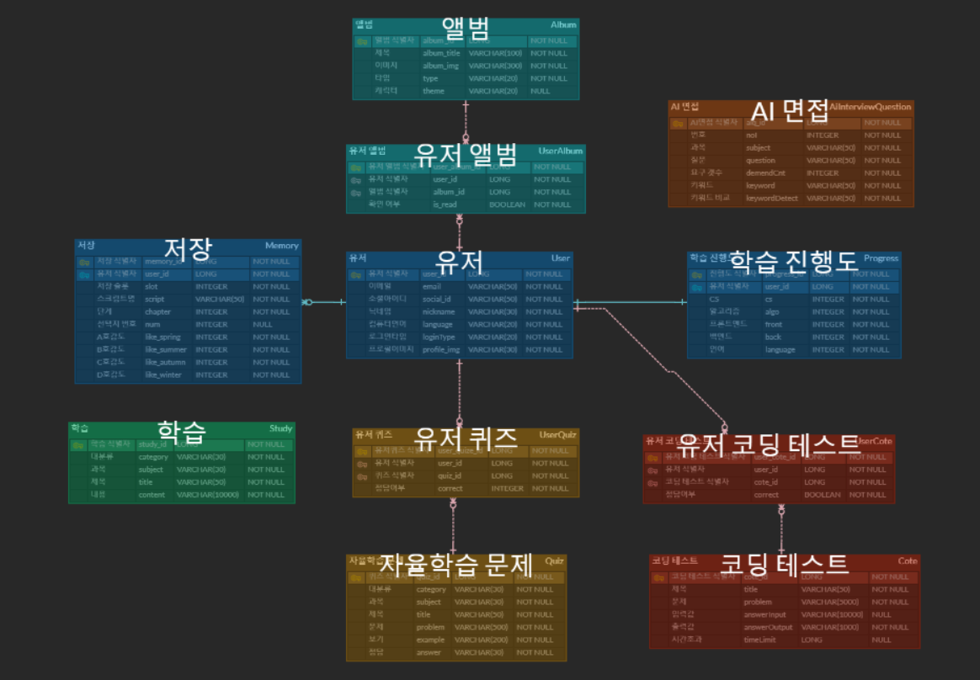
Notes:
ERD입니다.
넘어가겠습니다.

Slide 18
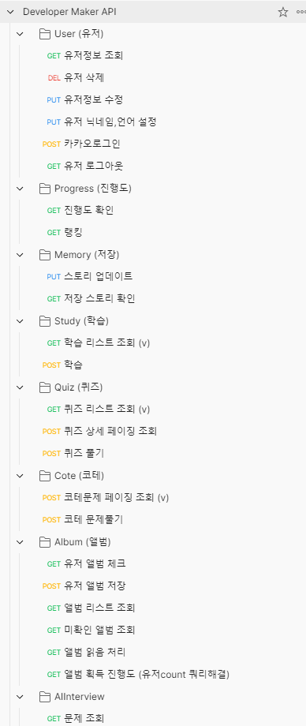
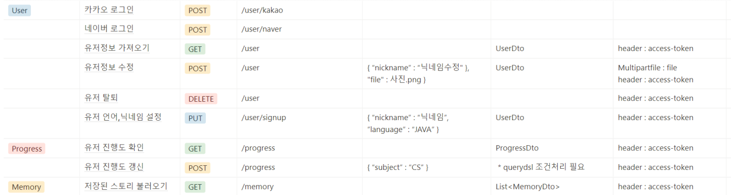
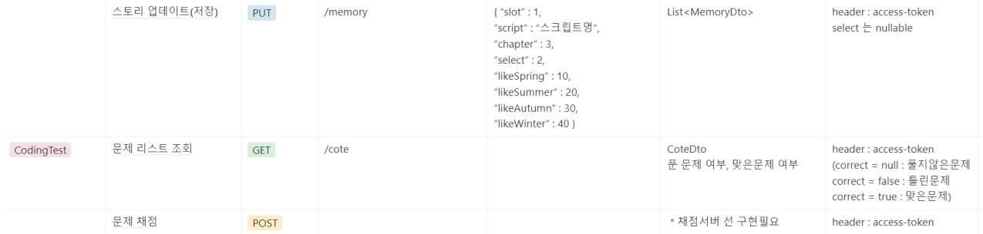
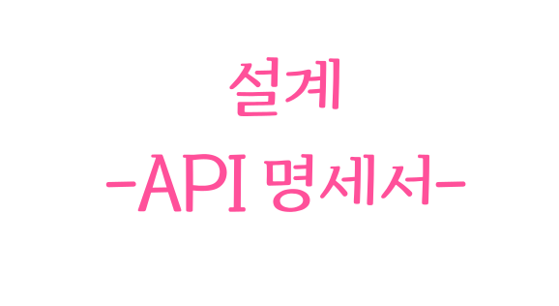
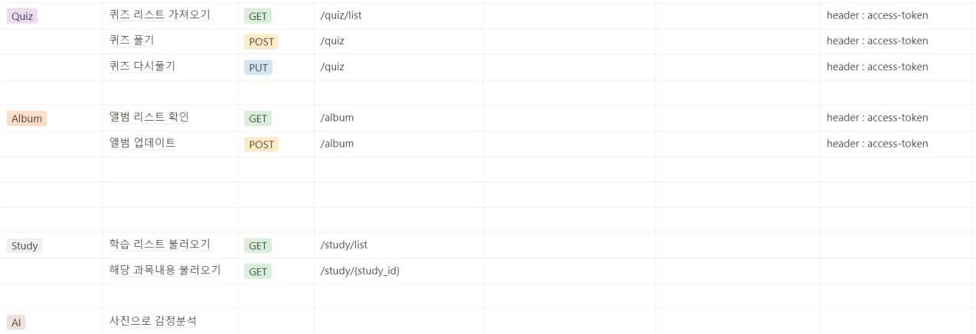
Notes:
API 명세서입니다.
프로젝트 중에는 POSTMAN을 통해 API를 관리했습니다.

Slide 19
기대 효과
하 이제 싸피도 다 끝났는데,
어떻게 공부해야하지.
싸피 교육과정이 끝난 이후가 걱정인,
박모군
혼자 하려니까 막막하네..
좀 재미있게 공부하는 방법이 없을까?
Notes:
저희 프로젝트의 기대 효과입니다.
기획 의도와 같이 교육과정이 끝난 후가 걱정인 여러분들이 즐겁게 게임을 하면서 학습을 즐길 수 있을 거라 기대합니다.

Slide 20
고도화 방안
스토리 보완
학습 데이터 보완
Notes:
고도화 방안으로는 짧은 기간이라 완벽하게 채우지 못한 스토리와 학습 데이터를 보완하는 것이 있습니다.
기능적인 부분은 완성되었기 때문에 이 두가지만 보완하면 완벽한 프로젝트가 될 것이라고 생각합니다.

Slide 21














Notes:
저희 프로젝트를 함께한 팀원들입니다.
좌측에 있는 프론트엔드 셋, 우측에 백엔드 둘로 구성되었습니다.

Slide 22
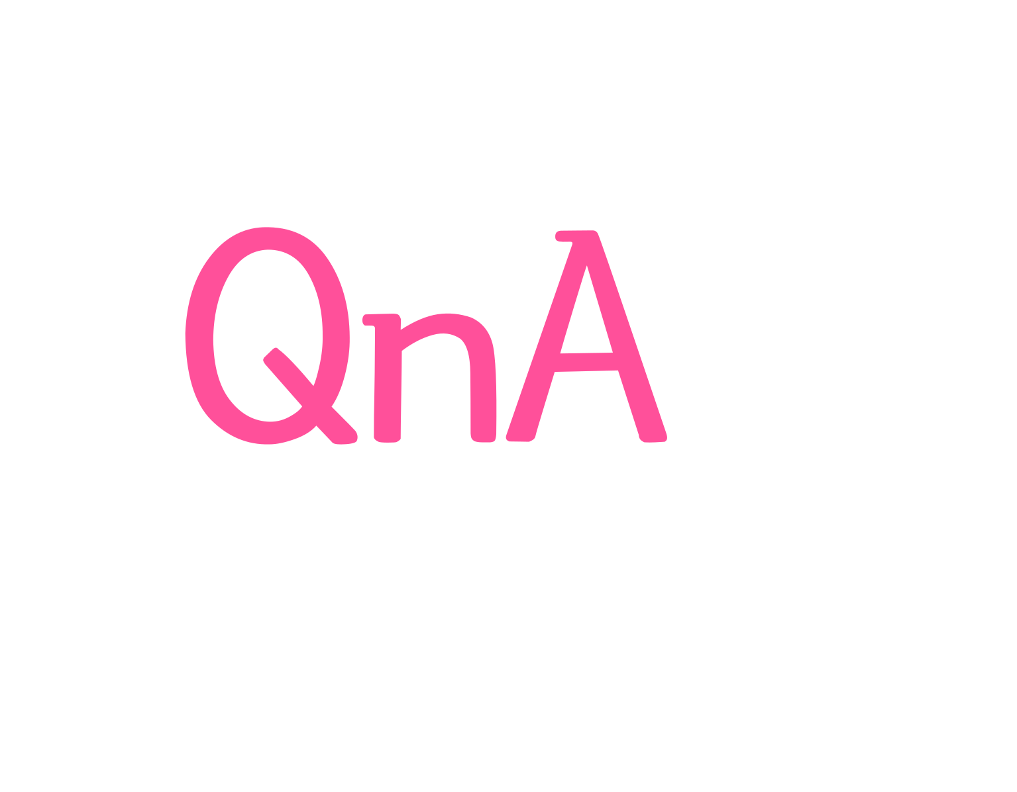

Notes:
이상으로 궁금한 점 있으시면 질문 받고 마치겠습니다.

